Slide 1
2 praktinės veiklos pavyzdžiai
Į pagalbą geografijos mokytojui
7 klasė
Notes:
Geografijos atnaujintose ugdymo programose įtrauktos praktinės ir tiriamosios veiklos, kurias mokytojai turės organizuoti visose pagrindinės mokyklos klasėse.
Šioje medžiagoje pateikiami 2 praktinės veiklos pavyzdžiai, kurie padės mokytojui:
- detaliau susipažinti su 2 praktinės veiklos pavyzdžiais;
- suprasti praktinių veiklų naudingumą;
- susipažinti su panaudojimo galimybėmis;
- išanalizuoti praktinės veiklos gerus ir nepavykusius pavyzdžius;
- geriau jaustis vedant praktines veiklas.

Slide 2
Atnaujintose geografijos bendrosiose programose įtraukti praktikos ir tiriamieji darbai
7 klasėje
24.7.1.Praktikos darbai. Mokomasi atlikti praktikos darbus (geografinių koordinačių nustatymas, darbas su Google Earth programa, palydovinės informacijos nagrinėjimas, klimatogramų analizė, reljefo profilio skaitymas ir sudarymas, grafinis geografinio proceso vaizdavimas) ir pateikti jų rezultatus.
Notes:
7 klasėje mokiniai turi išbandyti ir įgyti gebėjimų dirbant su:
- geografinių koordinačių nustatymas,
- darbas su Google Earth programa,
- palydovinės informacijos nagrinėjimas,
- klimatogramų analizė,
- reljefo profilio skaitymas ir sudarymas,
- grafinis geografinio proceso vaizdavimas.
Dalis priktinių veiklų mokytojams yra yprastinės ir nuolat naudojamos pamokose, tai yra:
- koordinačių nustatymas;
- klimatogramų analizė;
- reljefo profilio skaitymas ir sudarymas,
- darbas su Google Earth programa. Šių praktinių veiklų aprašymų ir metodikų mokytojai gali rasti geografijos vadovėliuose.

Slide 3
1 praktinės veiklos pavyzdys – geografinio proceso ar sąvokos vaizdavimas
2 praktinės veiklos pavyzdys - palydovinių nuotraukų nagrinėjimas
Notes:
Dar mažai mokytojų naudojamos praktinės veiklos yra:
- grafinis geografinio proceso ar sąvokos vaizdavimas,
- palydovinės informacijos nagrinėjimas.
Todėl šioje medžiagoje pristatomi šių praktinių veiklų pavyzdžiais.

Slide 4
Geografinio proceso ar sąvokos vaizdavimas
Kam reikalingas vaizdavimas?
Padeda įsiminti mokymosi medžiagą.
Padeda suprasti sąvokos paaiškinimą.
Norint pavaizduoti procesą, reikia žinoti formavimosi eiliškumą ir susidarymo principus. Taip formuojamas proceso eigos suvokimas.
Lavinama mokinių struktūrinės vizualizacijos raiška.
Schematiškas sąvokos ar geografinio proceso vaizdavimas padeda susisteminti didelį kiekį informacijos.
Ugdoma pažinimo ir kūrybiškumo kompetencijos.
Notes:
Geografinio proceso ar sąvokos vaizdavimas yra ypač naudingas mokinio mokymosi procese ir ta nauda paaiškinta skaidrėje.
Dalis mokinių pradžioje nenori atlikti šios užduoties ir teisinasi, kad nemoka piešti. Šiems mokiniams vaizduojat sąvoką siūloma ne piešti, o:
- schematiškai pavaizduoti,
- nubrėžti sąvokos ar proceso schemą / brėžinį,
- sukūrti apibendrintą vaizdavimo ženklą (kaip telefonų paveiksliukai ar ženkliukai),
- procesą ar sąvoką vaizduoti naudojant sugalvotus sutartinius ženklus.
Vaizduojant geografinį procesą šie mokiniai taip pat naudoja schemas, brėžinius, ženklus, tik parodo proceso formavimąsi ir pokyčius.

Slide 5
Geografinio proceso ar sąvokos vaizdavimas,
7 klasė
7 klasė Procesai
Europos kultūros struktūra
Europos krantų tipų susiformavimas
Jūrinio ir žemyninio klimato tipų ypatybės
Žemyninė ir vandenyninė Žemės pluta
Skirtingų uolienų rūšių susidarymas
Litosferos plokščių pakraščiuose vykstantys procesai
Cunamio susidarymas
Raukšlinių kalnų formavimasis
Senvagės susidarymas
7 klasė Sąvokos
Fjordas
Šcheras
Šiltnamio efektas
Tranzitinė valstybė
Litosfera
Ugnikalnis, lava, magma
Geizeris
Epicentras
Akumuliacija
Meandra
ir kt.
Notes:
Ši praktinė veikla - geografinio proceso ar sąvokos vaizdavimas yra 7 klasėje, bet ją galima naudoti ir aukštesnėse klasėse, kai mokiniams reikia įsiminti informaciją, suprasti formavimosi ar kaitos procesą.
Skaidrėje išskirtos pagal 7 klasės aynaujintą ugdymo programą geografiniai procesai ir dalis sąvokų, kur galima taikyti šią praktinę veiklą.

Slide 6
Patarimai geografinės sąvokos vaizdavimui
- mokiniai sąvokos paaiškinimą gali vaizduoti ir spalvotai, ir nespalvotai;
- pirmą kartą atliekant tokį darbą mokiniams galima patarti, kas turi būti pavaizduota jų piešinyje;
- mokiniai išnašose gali rašyti sąvokos vaizdo sudedamąsias dalis;
- vaizdo sudedamąsias dalis mokiniai gali paaiškinti sutartiniuose ženkluose arba išnašose.
Notes:
Mokytojams pateikiami patarimai, kurie leis lengviau planuoti ir organizuoti geografinės sąvokos vaizdavimo praktinę veiklą.
Pirmą kartą darant šią praktinę veiklą:
1) pateikiamas geografinės sąvokos vaizdavimo pavyzdys;
2) su mokiniais aptariame, kas turi būti pavaizduota jų piešinyje, brėžinyje ar schemoje ir kas turi būti paaiškinta.
Specialiųjų poreikių mokiniams (ypač turintiems rimtesnių mokymosi sutrikimų) galima duoti ge sąvokos paveikslą ir paprašyti jį perpiešti bei parašyti paaiškinimus.

Slide 7
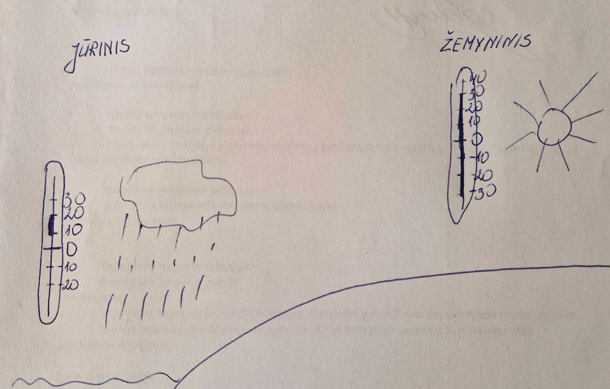
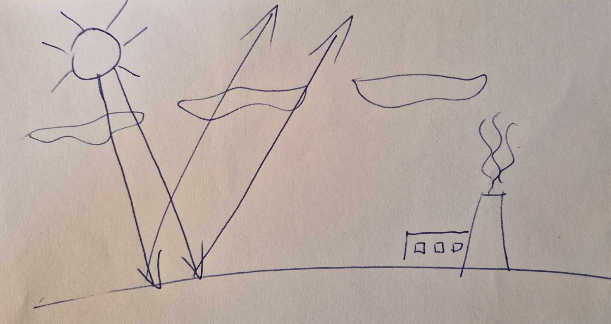
Prastas darbas neparodytas šiltnamio reiškinys
Mokinių darbų pavyzdžiai
Geras darbas
jūrinio ir žemyninio klimato ypatumai
Notes:
Skaidrėje pateikti du pavyzdžiai.
Kairėje pusėje mokinys bandė pavaizduoti “Šiltnamio reiškinį”. Pasirinktas schematiškas vaizdavimas, bet pats šiltamio reiškinys nėra pavaizduotas. Piešinyje nėra šiltnamio dujų sluoksnio ir sulaikytos šilumos, todėl piešinys nerodo nei natūralaus, nei ūkinės veiklos suformuoto šiltnamio reiškinio.
Dešinėje pusėje parodytas “Jūrinis ir žemyninis klimato tipai”. Galime matyti jūrinio klimato tipą, kuris formuojasi virš arba prie vandens ir jam būdingi požymiai yra maža temperatūros amplitudė bei didelis kritulių kiekis. Žemyninis klimato tipas formuojasi toliau sausumoje. Jo būdingi požymiai yra didelė temperatūros amplitudė ir mažas kritulių kiekis. Visa tai galime matyti piešinyje/schemoje.
Šioje užduotyje mokinių nebuvo prašoma užrašyti paaiškinimų ar komentarų. Mokiniai turėjo klimato tipų požymius ir juos bandė pavaizduoti schematiškai. Bet kitą pamoką mokinių galima paprašyti klimato tipus ne tik pavaizduoti, bet ir užrašyti jų požymius.

Slide 8
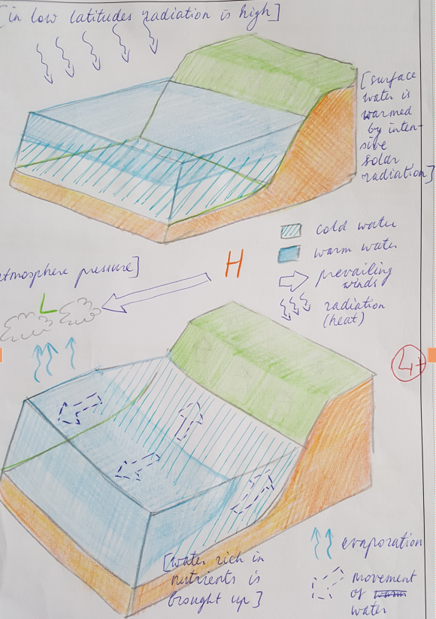
Mokinių darbų pavyzdžiai
//
Cunamis Apvelingas
Notes:
Dar du mokinių geri pavyzdžiai.
Kairėje mokinys vaizduoja cunamį ir komentaruose paaiškina jo susidarymą. Galima mokinių paparšyti surašyti jų piešinyje parodytas geografines sąvokas. Šiuo atveju (konvekciniai srautai, plokščių panirimas, žemės drebėjimas, bangos, cunamis, vandenyninė pluta, kranto juosta ir kt).
Dešinėje vyresnių klasių mokinys vaizduoja apvelingą. Tai pavyzdys, kad šį metodą galima taikyti ir vyresnėse klasėse. Čia mokinys paaiškinimus rašo ne tik naudodamas komentarus, bet ir parodo sutartinius ženklus.

Slide 9
Patarimai geografinio proceso vaizdavimui
rekomenduojama geografinio proceso paaiškinimą atlikti spalvotai;
paveikslėlių apačioje ar išnašose reikėtų patekti geografinio proceso eigos paaiškinimus;
vaizduojamo proceso sudedamąsias dalis galima paaiškinti sutartiniuose ženkluose.
Notes:
Geografinio proceso vaizdavimui dažniausiai reikalingi keli paveikslėliai, kurie parodo proceso eigą ir kaitą.
Pasirinkti vaizdavimo būdai dažmai paaiškinami komentarais ar sutariniais ženklais.
Geografinio proceso eiga ir kaita ne tik pavaizduojama, bet ir turi būti paaiškinta anotacijose/komentaruose.
Mokiniui rekomenduojama geografinį procesą vaizduoti spalvotai ir visuose paveikslėliuose naudoti tam pačiam objektui tą pačią spalvą.
Yra mokinių, kurie proceso eigą ir kaitą pavaizduoja nespalvotai, bet taip yra sunkiau, nes reikalingas kūrybingesnis struktūrinis vaizdavimas.

Slide 10
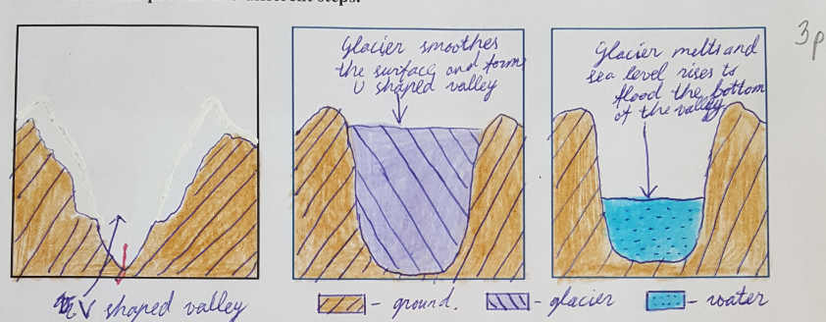
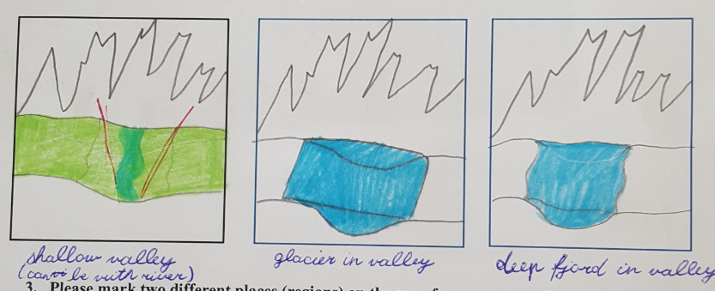
Mokinių darbų pavyzdžiai: fjordo susidarymas
Geras darbas
aiškiai pavaizduoti etapai
Prastas darbas
netinkamai pasirinktas kalnų vaizdavimas
Notes:
Skaidrėje pateikti geras ir blogas pavyzdžiai.
Viršuje pateiktas geras pavyzdys, kuriame sutartinių ženklų pagalba paaiškintos naudojamos spalvos, o formavimosi eiga paaiškinta komentaruose.
Apačioje pateiktas blogas pavyzdys. Netinkamai pasirinktas kalnų vaizdavimas neparodo slėnių formos, jų formos kaitos ir galutinio rezultato.

Slide 11
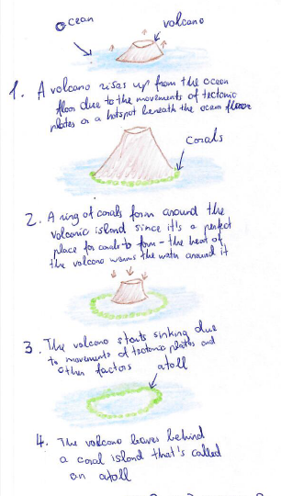
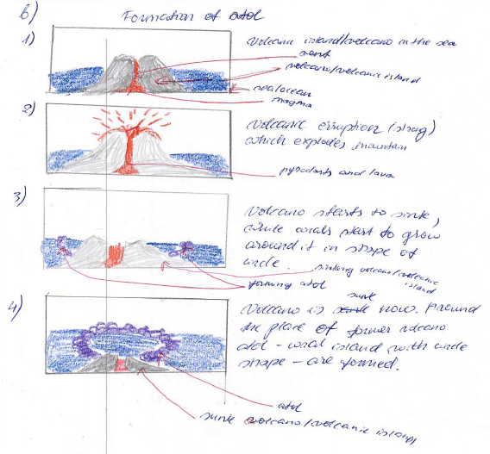
Geri mokinių pavyzdžiai: koralinio atolo susidarymas
Notes:
Pateikti 2 geri pavyzdžiai “Atolo susidarymas”.
Abejuose pavyzdžiuose paveikslėliai yra sunumeruoti, taip parodant jų eiliškumą bei formavimosi etapus. Komentaruose paaiškinami atolo formavimosi etapai.
Dešiniame pavyzdyje naudojami ne tik komentarai formavimosi eigai aprašyti, bet ir paaiškinami vaizduojami piešiniai (vandenynas, ugnikalnis, atolas).

Slide 12
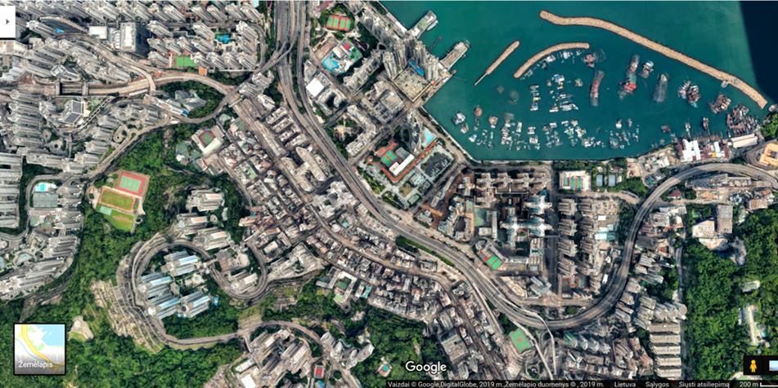
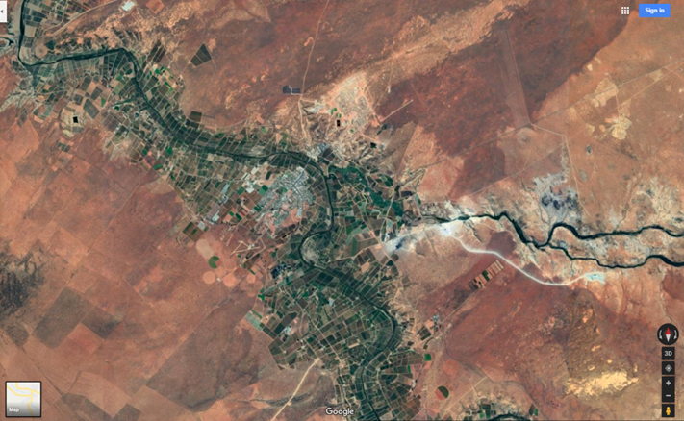
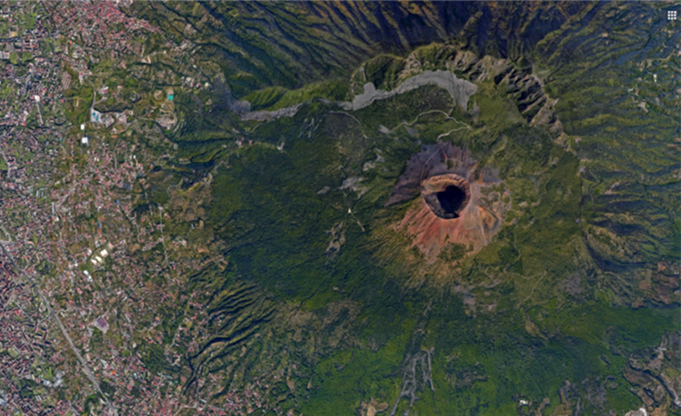
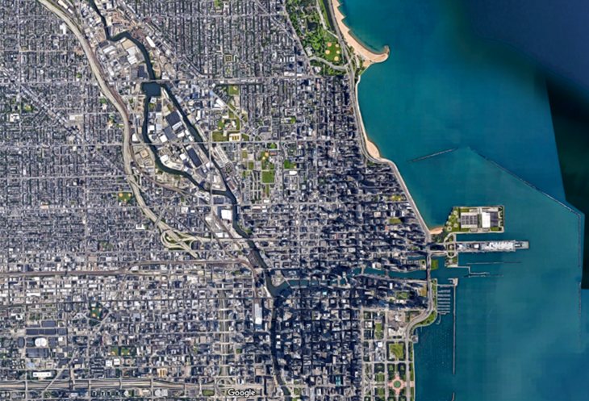
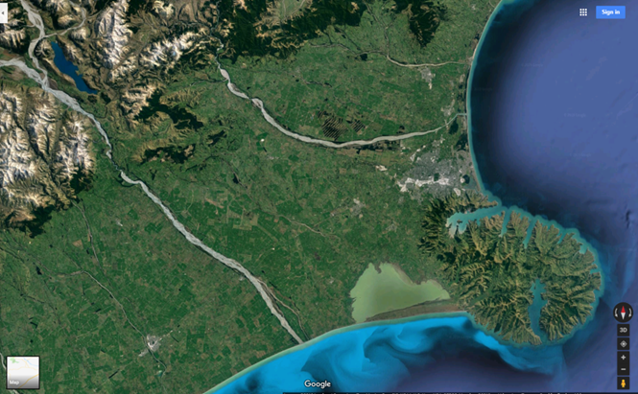
Palydovinių nuotraukos nagrinėjimas mokykloje
- Naujoviškas geografinis šaltinis, laisvai prieinami nemokami ištekliai.
- Ugdoma pažinimo ir skaitmeninė kompetencijos.
- Naudingas gebėjimas gyvenime, didžiulis pritaikomumas.
- Ugdomas geografinis mąstymas.
- Naudojamas geografiniams objektams atpažinti.
- Tinka kraštovaizdžiams tyrinėti.
- Naudojamas gamtiniams procesams suprasti.
- Tinka urbanizuotoms teritorijoms analizuoti ir lyginti.
- Visuomeninių ir gamtinių procesų sąryšingumui vertinti.
Notes:
Plintant skaitmeniniams žemėlapiams, laisvai prieinami tapo didelis kiekis palydovinių vaizdų.
Išmokus palydovinius vaizdus naudoti ir analizuoti, šis gebėjimas bus naudingas gyvenime, nes palydoviniai vaizdai lengvai pasiekiami ne tik kompiuteryje, bet mobiliuosiuose įrenginiuose.
Šią praktinę veiklą organizuojant galima naudoti ir mokinių mobiliuosius įrenginius.
Pradžioje mokiniams patinka analizuoti teritorijas apie savo gyvenamąją vietą, skaičiuoti atstumus nuo namų iki mokyklos, ieškoti informacijos apie aplinkui esančias objektus.
Vėliau galima pereiti prie sunkesnių užduočių, t.y. kraštovaizdžio analizės, jų lyginimo, vertinimo.

Slide 13
Palydovinių vaizdų nagrinėjimo metodika
1. Palydovinis vaizdas gali būti pateiktas mokiniams arba mokiniai jį patys susiranda pagal nurodytas skaitmenines geografines koordinates.
2. Naudojantis internetu, jei yra tokia galimybė, mokiniai gali atlikti atstumų matavimus, ploto skaičiavimus, įvertinti teritorijos, objektų geografinę padėtį.
3. Atsižvelgiant į kontekstą, galima prognozuoti gamtinės aplinkos ir visuomeninių procesų kaitą ateityje.
4. Pateikiami iš anksto parengti klausimai apie palydovinio vaizdo gamtinius objektus (kurie iš jų matomi? iš ko juos galima atpažinti? kur ir kaip jie išsidėstę? kas nulėmė tokį objektų arba gamtinių teritorijų išsidėstymą?).
5. Pateikiami iš anksto parengti klausimai apie palydoviniame vaizde identifikuojamus gamtinius procesus (kokie procesai vyksta šioje teritorijoje? kodėl jie vyksta būtent čia? kokią įtaką šie procesai daro aplinkai?).
4. Pateikiami iš anksto parengti klausimai apie palydovinio vaizdo visuomeninius objektus (kokie matomi? iš ko juos galima atpažinti? kur ir kaip jie išsidėstę? kas nulėmė tokį objektų arba teritorijų išsidėstymą?).
5. Pateikiami iš anksto parengti klausimai apie palydoviniame vaizde identifikuojamus visuomeninius procesus (kokie procesai vyksta šioje teritorijoje? koks yra gamtinės aplinkos ir šių procesų ryšys? kaip šie procesai veikia aplinką?).
Notes:
Mokytojai naudodamiesi palydovinių vaizdų nagrinėjimo metodika sudaro konkrečių vaizdų analizės klausimus.
Tikslią vietą žemėlapyje padeda rasti skaitmeninės koordinatės.
Toliau mokiniai dirba su palydoviniu vaizdu pagal mokytojos(-jo) sudarytus klausimus, kurie padeda atpažinti pavaizduotus geografinius objektus, sąvokas, reiškinius, apalizuoti tiek gamtinę, tiek visuomeninę aplinką, ją lyginti ir vertinti.

Slide 14

Palydovinės nuotraukos analizės pavyzdys:
Vezuvijus ir Neapolio metropolis
1. Kurie gamtos objektai įžiūrimi palydovinėje nuotraukoje?
2. Apibūdink šios teritorijos reljefą.
3. Apibūdink palydovinėje nuotraukoje vyraujančias spalvas. Ką jos vaizduoja?
4. Kurie gamtiniai procesai, tikėtina, būdingi palydovinėje nuotraukoje užfiksuotoje teritorijoje?
5. Kurie visuomeniniai objektai įžiūrimi palydovinėje nuotraukoje?
6. Kurie visuomeniniai procesai, tikėtina, būdingi palydovinėje nuotraukoje užfiksuotoje teritorijoje?
7. Kaip ši teritorija gali keistis ateityje?
Notes:
Palydovinėje nuotraukoje pateiktas Vezuvijaus ugnikalnis ir dalies Neapolio vaizdas, Italijoje.
Užduotyse mokinių prašoma atpažinti geografinius objektus, kokiomis spalvomis jie rodomi palydovinėje nuotraukoje (namų kvartalai - rausva, keliai - pilka, jūra - mėlyna, uolienos - ruda, augalija - žalia, šiltnamiai - balta ir kt.).
4 klausime mokinių klausiama apie gamtinius procesus. Mokiniai čia įvardina pvz. šlaitų eroziją (ją rodo griovos ir raguvos), vulkanizmas, aukščio skirtumai ir temperatūros kaita ir kt.
6 klausime klausiama apie visuomeninius procesus. Čia galima įvardinti žemės ūkis, laivyba, transporto srautai, turizmo vystymas, urbanizacija ir kt.
Jei ketiname vertinti palydovinio vaizdo analizę, iš anksto susidarykite vertinimo instrukciją ir su ja supažindinkite mokinius. Tada mokiniams mažiau kils klausimų, už ką jie gavo tokį įvertinimą.

